Slide 1
Ekonomi Teknik PENDAHULUAN
Pertemuan - 1

Slide 2
LINGKUP MATERI
PRINSIP-PRINSIP
EKONOMI TEKNIK
KONSEP BIAYA DAN BUNGA
EKONOMI TEKNK
Metode Evaluasi Investasi:
Net Present Value (NPV)
Annual Equivalent (AE)
Benefit Cost Ratio (BCR)
Payback Period (PBP)
Internal Rate of Return (IRR)
KONSEP NILAI UANG TERHADAP WAKTU
APLIKASI METODA EKONOMI TEKNIK
Break Event Point (BEP) dan Analisa Sensitivitas
Depresiasi dan Pajak

Slide 3
SUB-MATERI – TATAP MUKA 1
Konsep dasar ekonomi teknik :
Pengantar ekonomi teknik
Proses pengambilan keputusan
Konsep biaya dalam ekonomi teknik

Slide 4
Apakah “Ekonomi Teknik” ?
Ilmu yang digunakan untuk menganalisis aspek-aspek ekonomis dari usulan investasi yang bersifat teknis
Mengetahui konsekuensi keuangan dari produk, proyek dan proses-proses yang dirancang (oleh engineer)
Membantu membuat keputusan rekayasa dengan membuat neraca pengeluaran dan pendapatan yang terjadi sekarang dan yang akan datang dengan menggunakan konsep ‘nilai uang’ terhadap waktu

Slide 5
EKONOMI TEKNIK
adalah alat untuk menganalisa dan membantu pemecahan suatu permasalahan (dari sudut pandang ekonomi) yang dihadapi oleh ahli teknik, dalam rangka pengambilan keputusan

Slide 6
Ekonomi Teknik
Teknik
Ekonomi
Perhitungan nilai-nilai ekonomis yang terkandung dalam suatu rencana kegiatan teknik
Pendapatan
Pengeluaran
Permintaan
Penawaran
Profit
Bunga
Investasi
Rekayasa
Ide
Rancangan
Kelayakan
Efisien, efektif,
produktif

Slide 7
Ilmu ekonomi dan keahlian teknik
Tujuan dari pengajaran ekonomi teknik adalah:
“Menjelaskan teknik pengambilan keputusan dalam bidang rekayasa melalui analisa ekonomi”.
Inti dari ilmu ekonomi dan keahlian teknik adalah suatu pengambilan keputusan yang didasarkan pada perbandingan nilai-nilai harga dari beberapa alternatif rangkaian kegiatan sehubungan dengan keputusan pembiayaannya. Kegiatannya meliputi beberapa sektor, yaitu :
a. Konstruksi
b. Produksi
c. Pelayanan jasa
Sedangkan keputusan yang diambil meliputi beberapa aspek :
a. Investasi tenaga manusia
b. Investasi peralatan
c. Investasi permodalan

Slide 8
Sehingga.....
Mata kuliah ini memuat tentang bagaimana menbuat sebuah keputusan (decision making) dimana dibatasi oleh ragam permasalahan yang berhubungan dengan seorang engineer sehingga menghasilkan pilihan yang terbaik dari berbagai alternatif pilihan
Keputusan yang diambil berdasarkan suatu proses analisa teknik dan perhitungan ekonomi

Slide 9
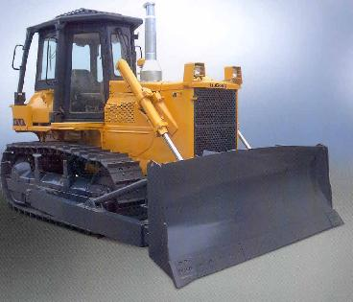
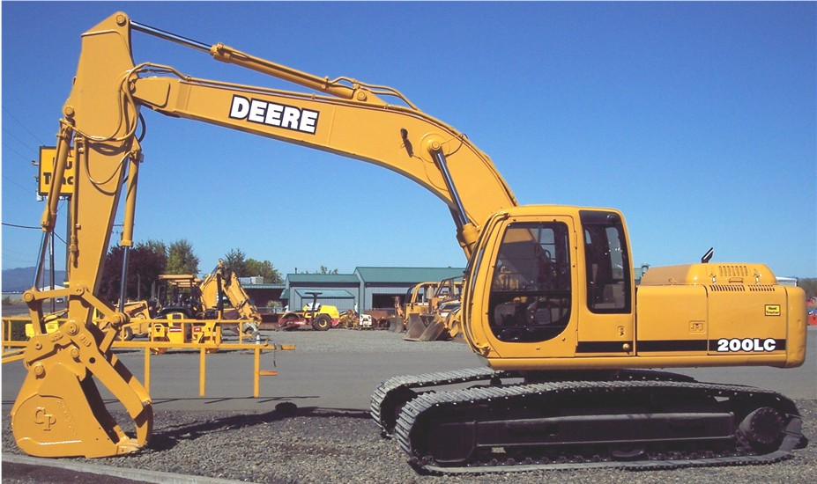
Kompetensi
Menyewa/
Membeli?

Slide 10
Mengapa timbul Ekonomi Teknik ?
Sumber daya (manusia, uang/modal, mesin, material) yang terbatas, sedangkan kesempatan sangat beragam
Dari alternatif yang ada maka diperlukan sebuah perhitungan untuk mendapatkan pilihan yang terbaik secara ekonomi, baik ketika membandingkan berbagai alternatif rancangan, membuat keputusan investasi modal serta mengevaluasi kesempatan finansial
Konsekuensi terhadap hasil keputusan biasanya berdampak jauh ke masa yang akan datang, yang konsekuensinya itu tidak bisa diketahui secara pasti

Slide 11
TANTANGAN.....
Namun demikian keputusan-keputusan yang diambil (sekalipun dengan berbagai prediksi yang masuk akal) terkadang terdapat juga perbedaan terhadap kenyataannya, yang lebih dikenal RISIKO
Dalan pengambilan keputusannya yang berdasar faktor-faktor (parameter) tertentu yang tidak diketahui dengan pasti mengharuskan kita menganalisa seberapa besar pengaruh faktor-faktor tersebut saling mempengaruhinya, yang dikenal analisis SENSITIVITAS

Slide 12
SUMBER KETIDAKPASTIAN
Kemungkinan ketidakakuratan estimasi yang digunakan dalam analisis
Jenis bisnis (yang berkaitan dengan kesehatan, perekonomian masa depan)
Jenis fisik bangunan dan peralatan yang digunakan
Lama (waktu) periode yang diasumsikan

Slide 13
Kapan menggunakan Ekonomi Teknik?
KETIKA......
Membandingkan berbagai alternatif rancangan → untuk mencari solusi terbaik dari setiap alternatif-alternatif solusi yang ada
Membuat keputusan investasi modal
Mengevaluasi kesempatan finansial, seperti pinjaman
ekonomi teknik digunakan
Pada dunia teknik sipil, pencarian solusi terbaik ini sering kali digunakan saat studi kelayakan dan perencanaan sehingga dalam pelaksanaan konstruksi sudah diperoleh hasil yang terbaik dll

Slide 14
PRINSIP DLM EKONOMI TEKNIK
Membuat keputusan : Pemilihan keputusan diantara alternatif-alternatif perlu diidentifikasi dan kemudian didefinisikan untuk analisis-analisis selanjutnya
Fokuskan pada perbedaan yang ada : Jika semua alternatif yang layak tepat sama, maka tidak ada dasar atau perlunya perbandingan
Gunakan sudut pandang yang konsisten : Hasil-hasil yang prospektif dari alternatif-alternatif harus dikembangkan secara konsisten dari sudut pandang yang telah didefinisikan
Gunakan satu ukuran umum : Dengan menggunakan satu pengukuran yang umum untuk menghitung sebanyak mungkin hasil-hasil prospektif akan mempermudah analisis dan perbandingan alternatif yang di dapat

Slide 15
ILUSTRASI PRINSIP EKONOMI TEKNIK
Permasalahan sederhana :
Beli HP/Laptop/Motor Harus dibayar tunai atau cicilan/kartu kredit ?
Sebaiknya menggunakan kartu member belanja atau tidak ?
Berapa karung terigu yang dibeli dalam satu waktu untuk produksi ?
Permasalahan sedang :
Mana yang sebaiknya dibeli ? Alat yang murah (3 operator) atau yang lebih mahal (2 operator) ?
Mesin yang mahal (usia teknis 7 tahun) atau mesin yang lebih murah (usia teknis 4 tahun) ?
Membeli atau sewa alat berat ?

Slide 16

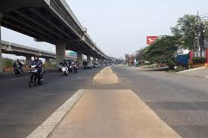
JALAN RAYA
Dari mana kita mengetahui manfaat pembangunan jalan?
Bagaimana mengetahui kelayakan pembangunan jalan?
Apakah ada bedanya kelayakan ekonomi dan kelayakan finansial investasi?

Slide 17
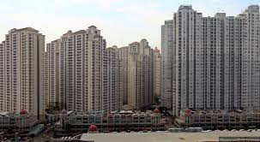
APARTEMEN
Mengapa sebuah apartemen/gedung dibangun?
Bagaimana memastikan bahwa investasi yang ditanamkan akan mendatangkan pendapatan yang lebih besar?
Bagaimana menghitung nilai apartemen apabila akan dipindah tangankan kepada pihak lain?

Slide 18

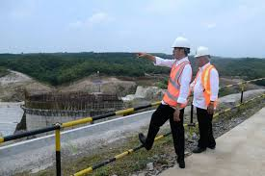
BENDUNGAN
Bagaimana bendung dapat memberi manfaat bagi masyarakat luas? Bagi petani? Bagi upaya pengendalian banjir?
Bagaimana mengetahui dampak ekonomi bagi pemindahan penduduk yang sering kali terjadi dalam proyek banjir? Apakah biaya ini sepadan dengan manfaat yang akan diperoleh?

Slide 19
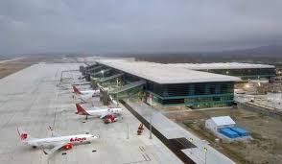
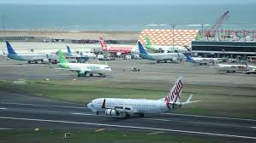
BANDARA
Apakah bangunan sipil seperti bandar udara mengalami penurunan nilai aset?
Bagaiman acara mengukurnya?
Apakah ada bedanya menghitung biaya bangunan sipil yang memilikil local content yang tinggi dan rendah?

Slide 20
PENGAMBILAN KEPUTUSAN
Penentuan layak tidaknya suatu alternatif dilakukan dan penentuan yang terbaik dari alternatif-alternatif yang tersedia terjadi karena :
setiap investasi atau proyek bisa dikerjakan dengan lebih dari satu cara sehingga harus ada proses pemilihan
sumber daya yang tersedia untuk melakukan suatu investasi selalu terbatas sehingga tidak semua alternatif bisa dikerjakan, namun harus dipilih yang paling menguntungkan

Slide 21
Faktor dalam Pengambilan Keputusan
Menurut Newman (1988), proses pengambilan keputusan yang rasional biasanya terdiri dari 8 langkah, yaitu:
Mengenal Permasalahan
Definisikan Tujuan
Kumpulkan Data yang Relevan
Identifikasi alternative yang memungkinkan (feasible)
Seleksi kriteria untuk pertimbangan alternatif terbaik
Modelkan hubungan antara kriteria, data dan alternatif
Prediksi hasil dari semua alternatif
Pilih alternatif terbaik

Slide 22
PENGAMBILAN KEPUTUSAN EKONOMI TEKNIK
Penentuan alternatif-alternatif yang layak
Penentuan horison perencanaan
Mengevaluasi aliran kas (cash flow)
Penentuan MARR (minimum attractive rate of return / suku bunga pinjaman)
Membandingkan alternatif-alternatif
Memilih alternatif yang terbaik

Slide 23
Tahapan dalam Pengambilan Keputusan
Tahap kreatif : identifikasi dan formulasi masalah ataupun peluang, pengembangan alternatif inovatif. Tahap ini sering disepelekan padahal amat penting. Bila salah identifikasi, akan terjebak pada ‘making accurate solution to the wrong problem’.
Tahap analisis : pengkajian aspek teknikal, aspek legal, aspek lingkungan hidup, dan aspek ekonomi. Semakin kompleks investasinya semakin banyak aspek yang harus ditinjau.
Tahap keputusan : pemilihan action yang terbaik.

Slide 24
Pertimbangan Manajer Teknik
Pertimbangan seorang pengambil keputusan (manajer teknik) biasanya mengambil keputusan yang berkaitan dengan investasi teknik harus melihat ke depan maupun ke belakang berdasarkan informasi-informasi dari akuntan maupun ahli ekonomi teknik.

Slide 25
Aspek Ekonomi
Aspek ekonomi, memastikan bahwa aksi yang direncanakan memberikan imbalan yang layak bagi pemodal. Hal ini dilakukan dengan melakukan penilaian terhadap aliran kas selama umur proyek (life cycle)

Slide 26
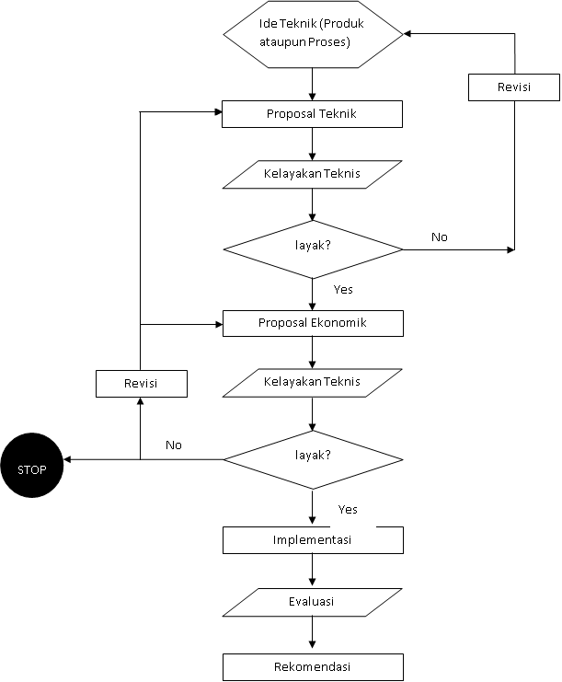
Ekonomi Teknik sebagai alat keputusan

Slide 27
Contoh Pengambilan Keputusan
Seorang manajer produksi dihadapkan pada suatu permasalahan dimana ia harus memilih antara dua buah mesin yaitu : mesin A dengan harga 1.500.000 dan biaya operasi pertahun 287.000 dan mesin B dengan harga 2.125.000 dengan biaya operasi pertahun 200.000
Seorang manajer harus memutuskan untuk membeli sebuah mesin seharga 100.000.000,- dengan dua alternatif pembayaran :
(1). Bayar penuh sekarang dengan discount 5%
(2). Dicicil dengan metode pembayaran: dibayar 20.000.000 sekarang, 30.000.000 pada akhir tahun pertama, dan masing-masing 17.500.000 pada akhir tahun untuk empat tahun berikutnya

Slide 28
KONSEP ONGKOS/BIAYA DALAM EKONOMI TEKNIK
Biaya (cost), yaitu semua pengorbanan yang dibutuhkan dalam rangka mencapai suatu tujuan yang diukur dengan nilai uang
Evaluasi kinerja ekonomi teknik :
Estimasi biaya investasi saat ini (I)
Estimasi biaya operasional (C) dan pendapatan (B) pd tahun-tahun mendatang
Estimasi nilai sisa (S) dr sistem atau mesin dan alat yang tidak digunakan lagi
Estimasi lamanya sistem / umur ekonomis (N)
Estimasi tingkat suku bunga (i)

Slide 29
Analisis Ekonomi Teknik :
Teknik analisa dalam pemilihan alternatif dari beberapa rancangan analisa yang sesuai dengan kondisi-kondisi tertentu dengan pertimbangan ekonomi
Pengertian-pengertian dasar yang harus dipahami : - Aliran kas (cash flow) : pendapatan, pembayaran, nilai sisa - Pengaruh waktu terhadap nilai uang (time value of money) - Suku bunga (interest) : bunga sederhana, bunga majemuk - Ekivalensi : present (P), annual (A), gradual (G), future (F)

